Slide 1

Hangosabban vagy figyelmesebben ?
A fogyasztó és a telekommunikációs üzenetek változása

Slide 2
Nem minden a hangerő
‚000 Ft netnet médiabefektetés január-október Forrás: Mediacompetitor

Slide 3


Slide 5


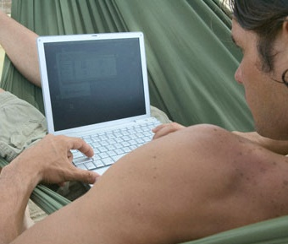
A 3 osztatú fogyasztói társadalom átstruktúrálódik
Magyar médiapiaci trendek
3,3 millió
2,3 millió
1,4 millió
Lean Back
Lean Forward
On-the-Go
Korlátozott interakció
Videózás
„Egy sokaknak”
Intenzív TV + napilap
Gyenge online, közterületi média érzékelés
Böngészés
E-alkalmazások
„Egy az egynek”
Speciális alkalmazások
TV sorozatok, mozi, magazinok
Mobile, Online, Okostelefon
Letöltések
Online ügyintézés
Early adopter
Tematikus csatornák, minding online

Slide 6
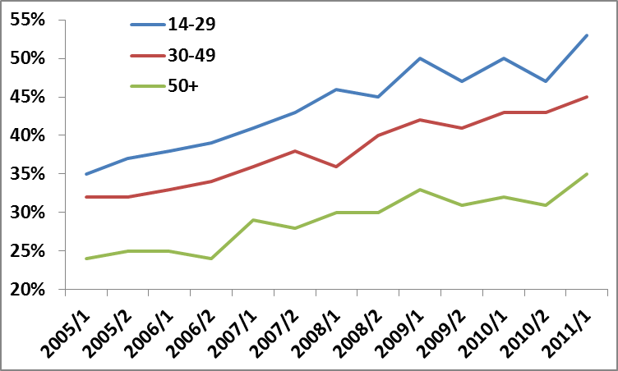
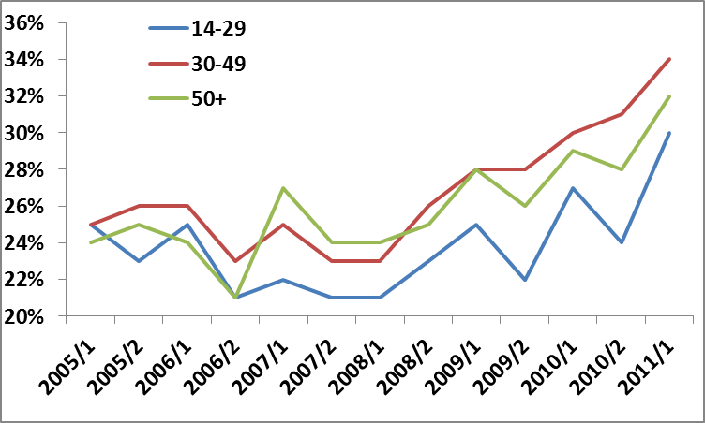
Angyal vagy ördög ?
„Hátrányban van az, akinek nincs internete”
„Az internet elidegeníti egymástól az embereket”
A tapasztalás segít, lassan egyöntetű a vélemény
És az idősebb generáció lassan sodródik a fiatalokkal
az attitűd állítással egyetértők vagy határozottan egyetértők aránya a korcsoportokban. Forrás: MillwardBrown/TGI Magyarország

Slide 7
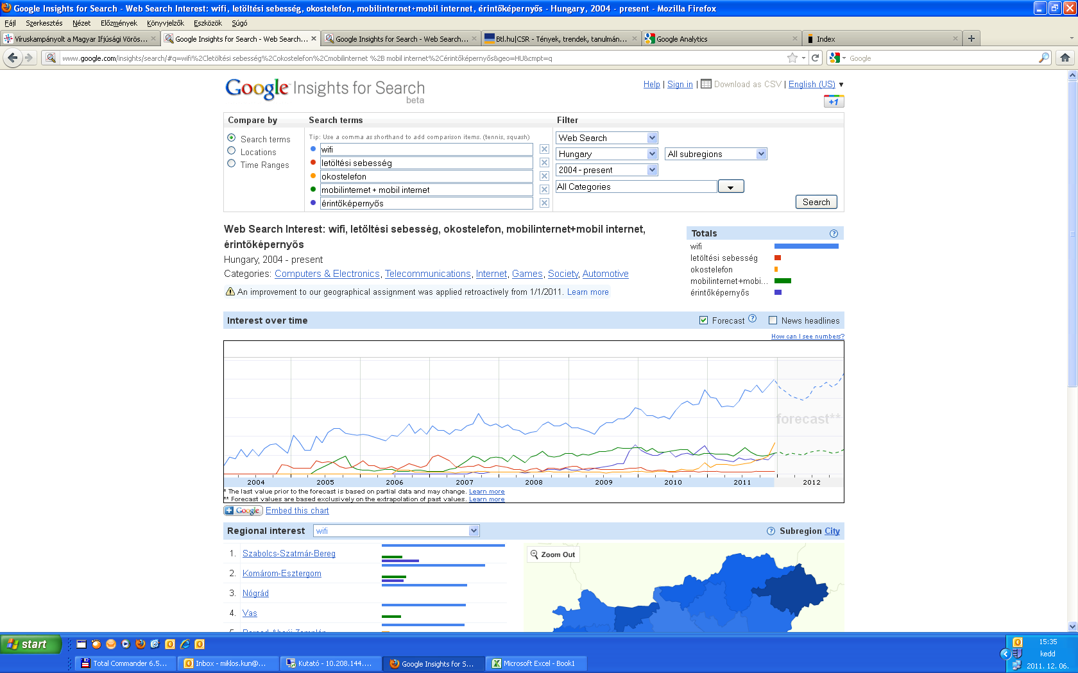
Szabadulni a kábelek kötöttségétől: irány a wifi, mobilinternet
Adatok forrása: google insigths for search / 2011.12.06.
A wifi esetében legtöbben router-re vadásznak
Az okostelefonok is egyre gyakoribbak a telco hirdetésekben: a keresési volumen is exponenciális növekedésnek indult

Slide 8
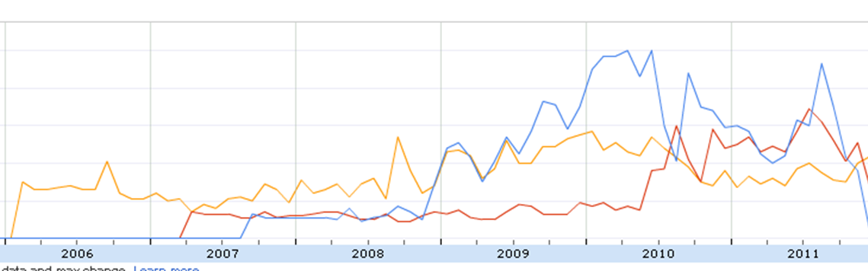
A szolgáltatások észlelt minősége határozza meg a telco. cégek reputációját*
Egyre fontosabb az ügyfelet partnerként kezelni
A különböző telco cégek ügyfélszolgálataira történő keresési indexek
UPC ügyfélszolgálat
T-Mobile / T-Online / T-Com ügyfélszolgálat
Telenor / Vodafone ügyfélszolgálat
Adatok forrása: google insigths for search / 2011.12.06.
A sávszél és az ár a belépési küszöb, míg a reputáció a megtartásban elsődleges
*B&P Braun & Partners által elvégzett 2011-es Reputation Rating kutatás

Slide 9
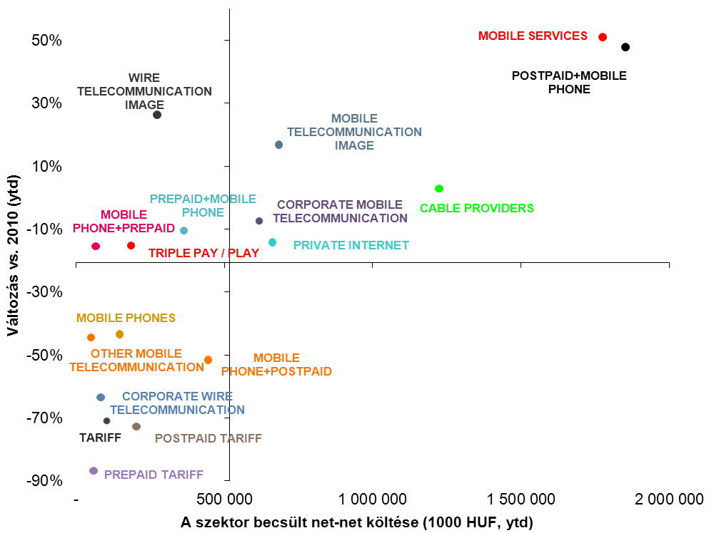
Az üzenetek struktúrája gyorsan változik
Forrás: Mediacompetitor.

Slide 10
Az átstruktúrálódás folytatódik
Magyar médiapiaci trendek
3,3 millió
2,3 millió
1,4 millió
Lean Back
Lean Forward
On-the-Go
Korlátozott interakció
Videózás
„Egy sokaknak”
Intenzív TV + napilap
Gyenge online, közterületi média érzékelés
Böngészés
E-alkalmazások
„Egy az egynek”
Speciális alkalmazások
TV sorozatok, mozi, magazinok
Mobile, Online, Okostelefon
Letöltések
Online ügyintézés
Early adopter
Tematikus csatornák, minding online

Slide 11
Köszönöm a figyelmet !

